Slide 1


ГБУСО «Центр медико-социальной реабилитации инвалидов
«Росток» Забайкальского края

Slide 2


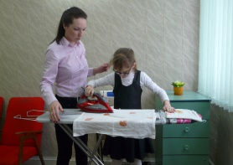
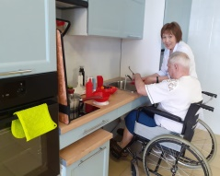
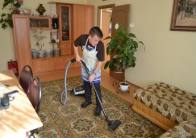
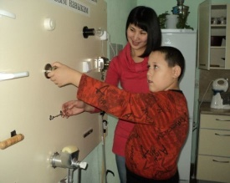
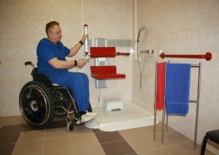
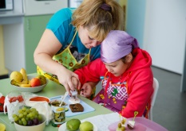
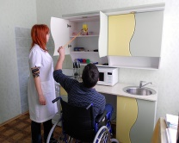
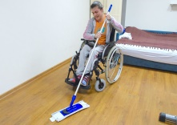
Центр «Росток»
Создан и зарегистрирован в качестве поставщика социальных услуг 20 сентября 2004 года.
Функции учредителя и собственника имущества Учреждения от имени Забайкальского края осуществляют Министерство труда и социальной защиты Забайкальского края и Департамент государственного имущества и земельных отношений Забайкальского края.

Slide 3
Центр «Росток» - структура
Отделение анализа и прогнозирования
Отделение социально-психологической помощи
Отделение патологии опорно-двигательной системы
Отделение патологии слуха
Отделение иппотерапии
Отделение сопровождения инвалидов

Slide 4
Центр «Росток» - структура
Специалисты Центра, при помощи современных методов реабилитации и абилитации, авторских программ и новейшего оборудования, широкого спектра услуг, компенсируют ограниченные возможности забайкальцев, удовлетворяя разносторонние социальные потребности, ограничения, препятствующие процессам социальной реабилитации и индивидуального развития.
Система реабилитации в Центре предусматривает значительный набор услуг, оказываемых не только детям, но и их родителям, семье в целом и более широкому окружению. Все услуги скоординированы таким образом, чтобы оказать комплексную – медицинскую, психологическую, педагогическую и социальную помощь всем участникам реабилитационного процесса.
Ежегодно более 4000 человек получают услуги в Центре
Оказывается более 150000 услуг

Slide 5
Центр «Росток» - мультиреабилитация
Психолого-педагогическая реабилитация - комплекс психолого-педагогического мероприятий, направленных на восстановление, коррекцию и (или) компенсацию нарушенных двигательных, сенсорных, познавательных, в том числе речевых, и эмоционально-волевых процессов или их сочетаний, поведения; обеспечение специальных психолого-педагогических условий всестороннего развития личности с учетом ее актуальных и потенциальных возможностей и особых образовательных потребностей
Медицинская реабилитация – комплекс мероприятий медицинского характера, направленных на полное или частичное восстановление нарушенных и (или) компенсацию утраченных функций пораженного органа либо системы организма, поддержание функций организма в процессе завершения остро развившегося патологического процесса или обострения хронического патологического процесса в организме, а также на предупреждение, раннюю диагностику и коррекцию возможных нарушений функций поврежденных органов либо систем организма, предупреждение и снижение степени возможной инвалидности, улучшение качества жизни, сохранение работоспособности
Социальная реабилитация – комплекс услуг, направленных на восстановление (формирование) способностей к бытовой и общественной деятельности, посредством социально-бытовой, социально-средовой, социально-педагогической, социально-психологической реабилитации

Slide 6

Центр «Росток» - отделения

Slide 7
Центр «Росток» - отделение анализа и прогнозирования
повышение результативности и эффективности деятельности и методического обеспечения, формирование инновационной направленности в деятельности
повышение уровня теоретической подготовки специалистов и повышение общего уровня профессиональной культуры; организация семинаров, стажировок, супервизий, консультаций, проведение методических объединений, конкурсов, акций, круглых столов, конференций и т.д.
организационно-методическое сопровождение адаптации и внедрения современных форм и технологий социальной реабилитации; разработка и распространение методических и информационных материалов
участие в разработке, апробации и внедрении стандартов социально-реабилитационных услуг, региональных программ, грантов
разработка содержания, организация и сопровождение конкурсов профессионального мастерства, творческих и спортивных мероприятий.
осуществление деятельности Пункта проката технических средств реабилитации, консультирование и обучения навыкам пользования техническими средствами реабилитации, ведение документации
оказание транспортных услуг, учет клиентов, получивших транспортные услуги, ведение документации
обеспечение работы регистратуры, регистрация, ведение карт реабилитантов, внесение данных в АСП о клиентах
взаимодействие со СМИ по информированию граждан об услугах, оказываемых Центром и освещению хода реализации программ и деятельности Центра
реализация проектов:
Школа уход за маломобильными гражданами
Уроки понимания
Дистанционная реабилитация
«Ты не один» - телеграм группа консультаций граждан
День без интернета
Кинотренинги
Дни здоровья
Адвент-календарь (онлайн-конкурсы для детей)
Дни открытых дверей
Соревнования по адаптивным настольным спортивным играм
Воркаут

Slide 8
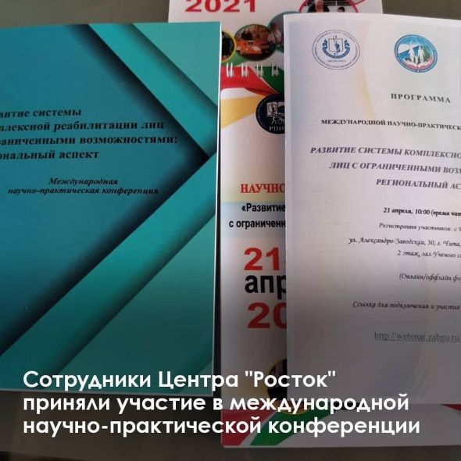
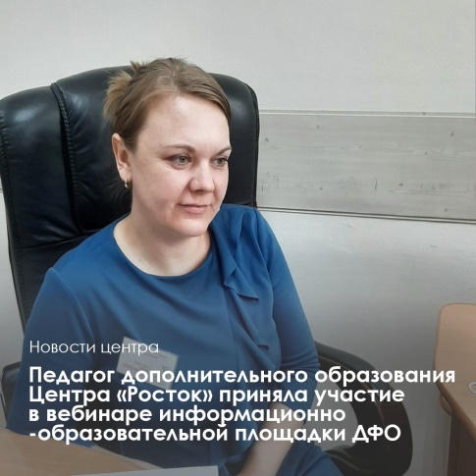
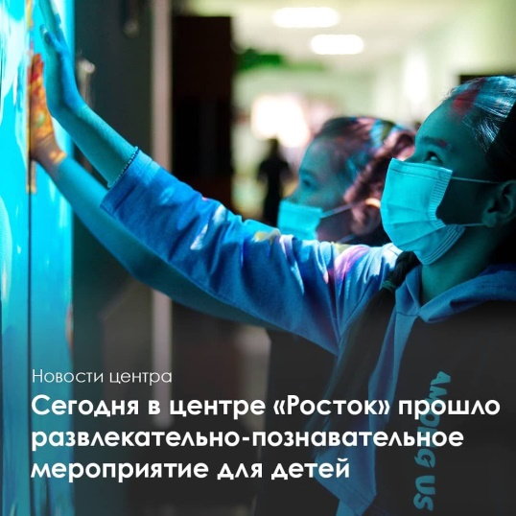
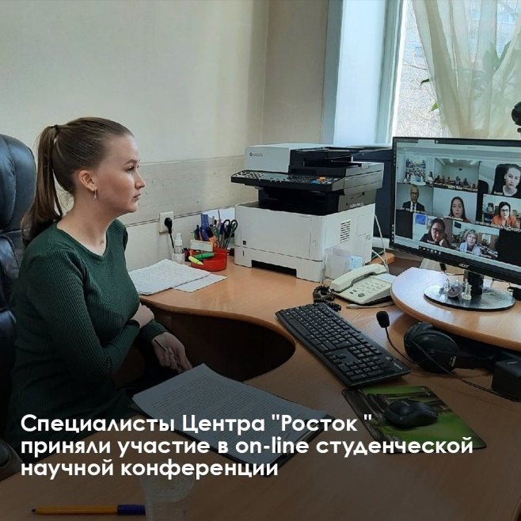
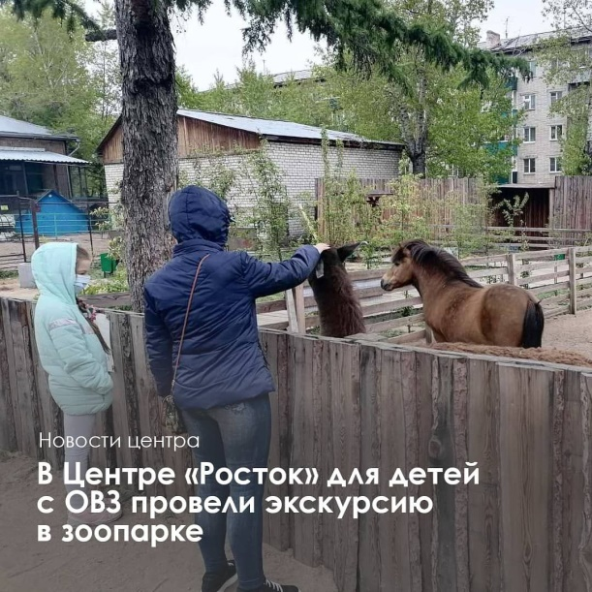
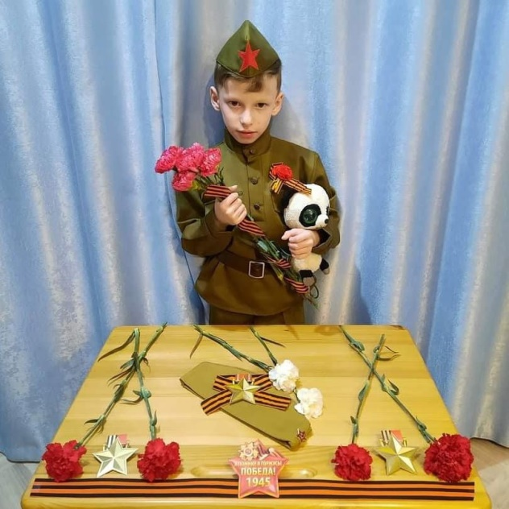
Центр «Росток» - отделение анализа и прогнозирования

Slide 9

Центр «Росток» - отделения

Slide 10
Центр «Росток» - отделение социально-психологической помощи
оказание социально-психолого-педагогической помощи, предусматривающей коррекцию психологического состояния, в том числе для успешной адаптации в обществе
оказание социально-педагогической помощи, направленной на профилактику отклонений в поведении и аномалий личностного развития, формирование позитивных интересов, в том числе в сфере досуга
разработка индивидуального плана реабилитации, сопровождения
проведение первичного обследования с целью определения потребности в услугах и определение оптимального варианта социально-психолого-педагогической помощи
осуществление личностно-ориентированной индивидуальной и групповой коррекционно–развивающей работы, различной направленности, в зависимости от проблем, его возрастных особенностей, включая детей раннего возраста
осуществление работы по психопрофилактике, психокоррекции, психологическому консультированию
организация групп взаимной поддержки
формирование благоприятного психологического климата в коллективе, а также предупреждение психической перегрузки у персонала
организация деятельности группы кратковременного пребывания «Солнечный остров»
Реализация программ и проектов:
дополнительная ООП развитие ребенка с ранним детским аутизмом «Мой мир»
дополнительная ООП для детей социально-педагогической направленности «Волшебный мир»
проект развития волонтерства «СОСотрудники»
арт-проект социальной адаптации, интеграции в общество, профориентации и самореализации - Музыкальный клуб – инклюзивная вокально-инструментальная группа «RostOK»
арт-проект социальной адаптации, интеграции в общество, профориентации и самореализации в системе досуговой деятельности – Театральная студия «Странник»
группа кратковременного пребывания в летний период «Ах! Лето! Лето!» для детей от 7 до 10 лет
проект-визуализация «Путешествие на звезду» в темной сенсорной комнате
программа сенсорной интегративной терапии в психологической коррекции детей (3+) с нарушениями развития «Солнышко»
программа групповой работы психолого-педагогического сопровождения детей с особенностями психофизического развития и сопровождающих их лиц
программа «Психомышечная релаксация в условиях сенсорной комнаты»
программа «Верни Себе себя»
программы ситуационные

Slide 11
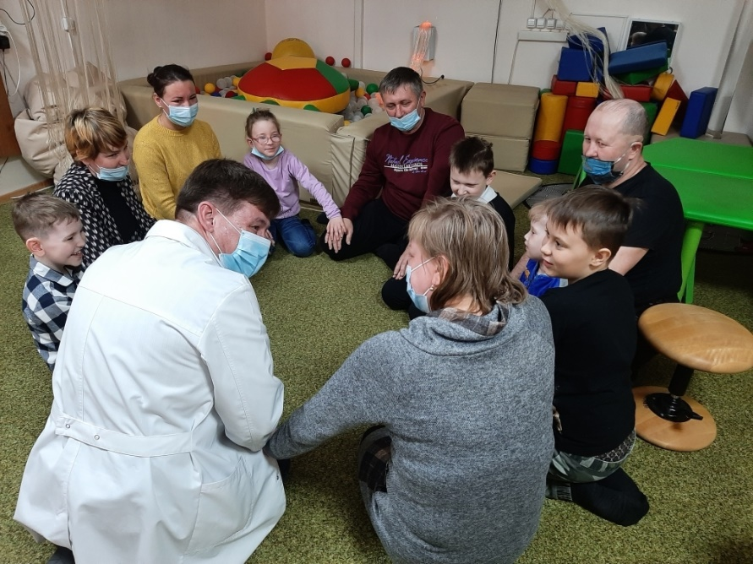
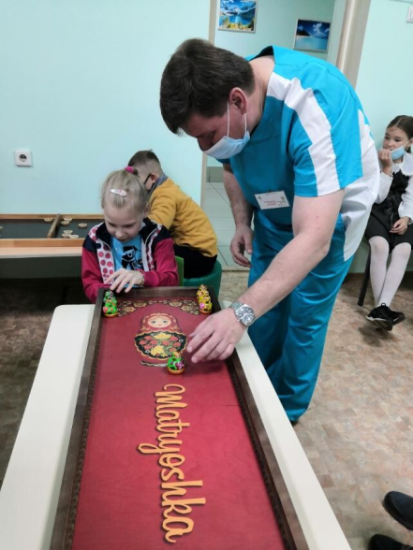
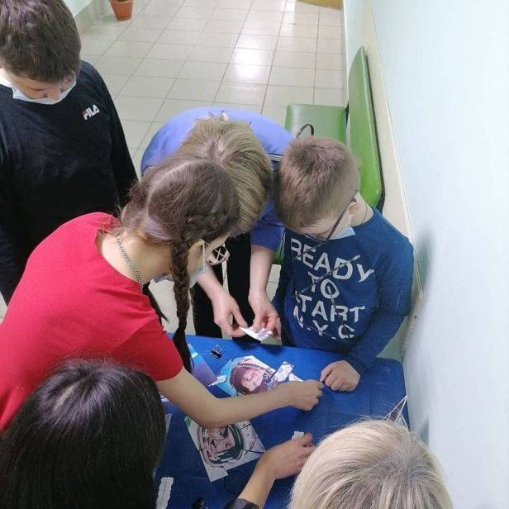
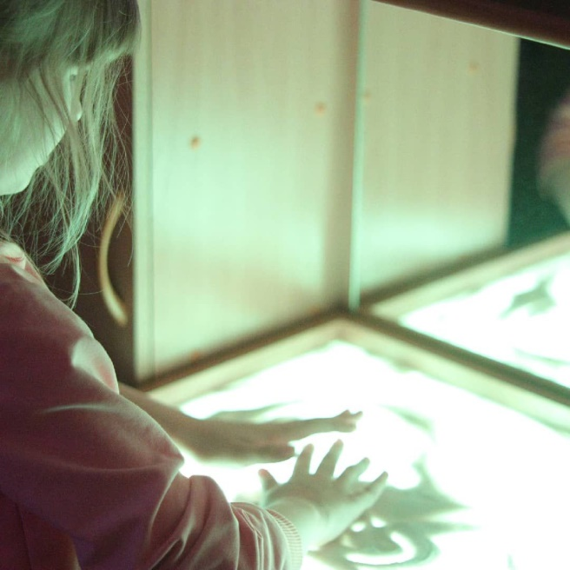
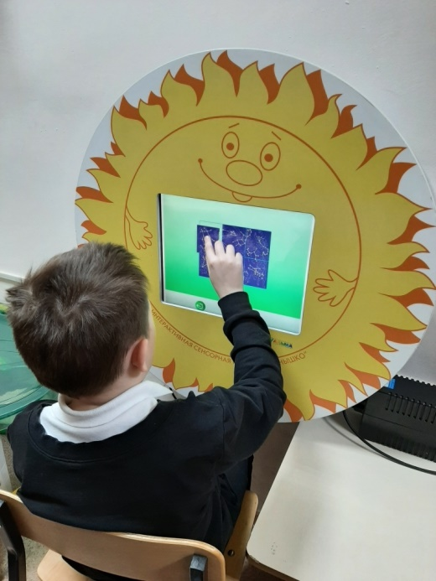
Центр «Росток» - отделение социально-психологической помощи

Slide 12
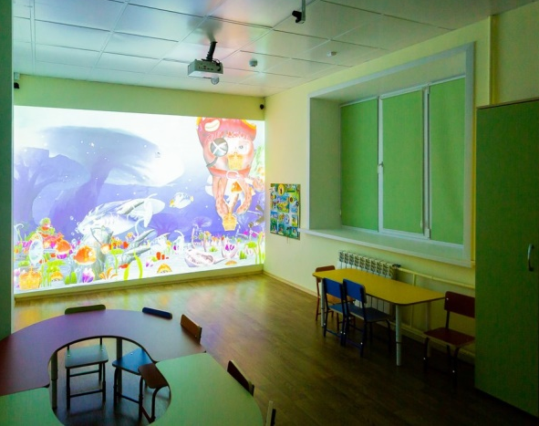
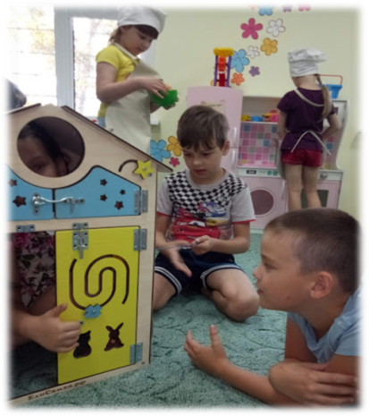
Центр «Росток» - отделение социально-психологической помощи
Группа кратковременного пребывания «Солнечный остров»
УНИКАЛЬНОСТЬ ПРОЕКТА:
КОНЦЕПЦИЯ:
Создание благоприятной среды для развития детей с ограниченными возможностями здоровья, получение возможности трудоустройства для родителей
  Совместное пребывание детей в группе позволяет адаптироваться в социуме, получать навыки пребывания в коллективе, учит самостоятельности.
ЧТО СДЕЛАНО:
В 2019 году проведен ремонт помещения, закуплено оборудование, открыты 3 группы кратковременного пребывания на 30 человек.
Опыт распространен на Борзинский, Краснокаменский, Петровск-Забайкальский и Каларский районы Забайкальского края. Общее количество групп в МО 4, количество детей 72.
КАКУЮ ПРОБЛЕМУ РЕШАЕМ:
1. Зависимость детей – инвалидов от родителей, гиперопека.
2. Невозможность трудоустройства родителей в силу занятости по уходу за ребенком.
ПЛАН РАЗВИТИЯ:
Социально-бытовая адаптация детей-инвалидов «ШАГ ЗА ШАГОМ», посредством формирования навыков и алгоритмов выполнения жизненно важных действий (самообслуживание, передвижение, ориентация, общение) , выполняемые самостоятельно, приобретение жизненного опыта, повышение благосостояния семьи, и, как следствие, снижение нагрузки на государственные учреждения социального обслуживания.
Предусмотрено создание: технической мастерской, швейной мастерской, бытовой комнаты, кухни, жилой комнаты, комнаты для досуга.

Slide 13

Центр «Росток» - отделения

Slide 14
Центр «Росток»-отделение патологии опорно-двигательной системы
проведение мероприятий медицинской и социальной реабилитации или абилитации инвалидов в соответствии с ИПРА, а также лиц с патологией опорно-двигательной системы, в том числе детям-инвалидам, детям с ограниченными возможностями здоровья, часто болеющим детям
проведение мероприятий по восстановительной медицине
проведение лечебно-оздоровительных мероприятий, направленных на профилактику первичной инвалидности у лиц с риском развития инвалидности, в том числе детей
обучение основам медико-социальных знаний, навыкам и умениям, приемам коррекционной работы при нарушении функций опорно-двигательной системы, для проведения реабилитационных мероприятий в домашних условиях
осуществление лечебно-физкультурных мероприятий
Предрейсовый осмотр водителей
Реализация программ и проектов:
Приемы врачей: терапевта, педиатра, рефлексотерапевта, врача-ЛФК, физиотерапевта
Иглорефлесотерапия, Су-Джок
Массаж ручной, аппаратный, вакуумный, массажное кресло
Термотерапия, Механотерапия, Эрготерапия
СКЭНАР-терапия, ДЭНС-терапия
Физиолечение аппаратными методами
ЛФК: индивидуальная, групповая
Кинезитерапия
Программа восстановления после инсульта
Программа коррекции походки
Восстановление двигательных функций АДЭЛИ
Энтеральная оксигенотерапия
Программа «Новое дыхание»
программа реабилитации после пневмонии и Covid для детей и взрослых
Программа дистанционной реабилитации после перенесенных заболеваний и травм для взрослых и детей
Медико-социальная реабилитация удаленного доступа
Кардиотренировки
Галокамера
Программа «Здоровое сердце»
Программа восстановления после отказа от курения

Slide 15
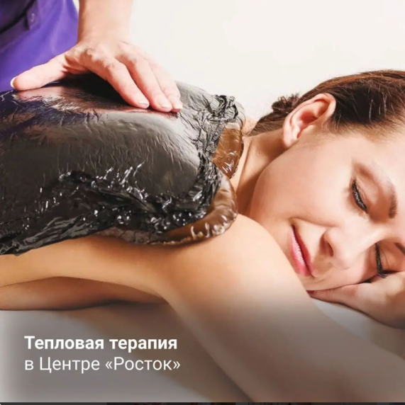
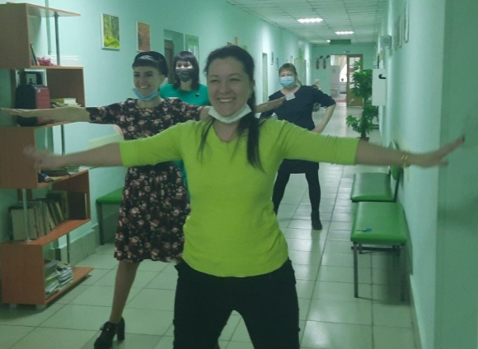
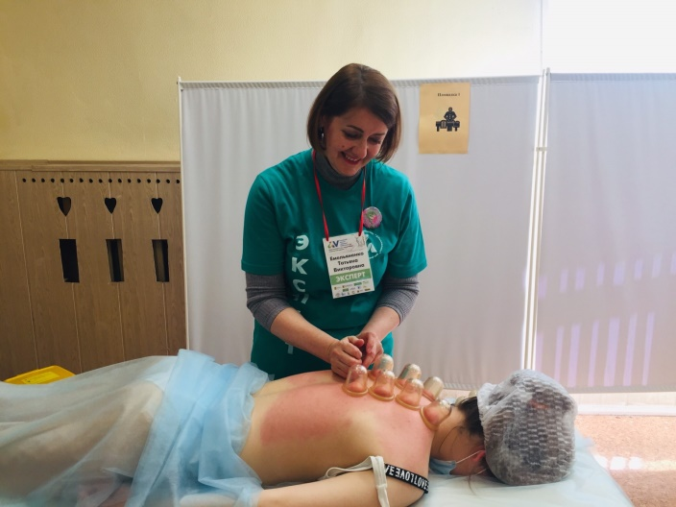
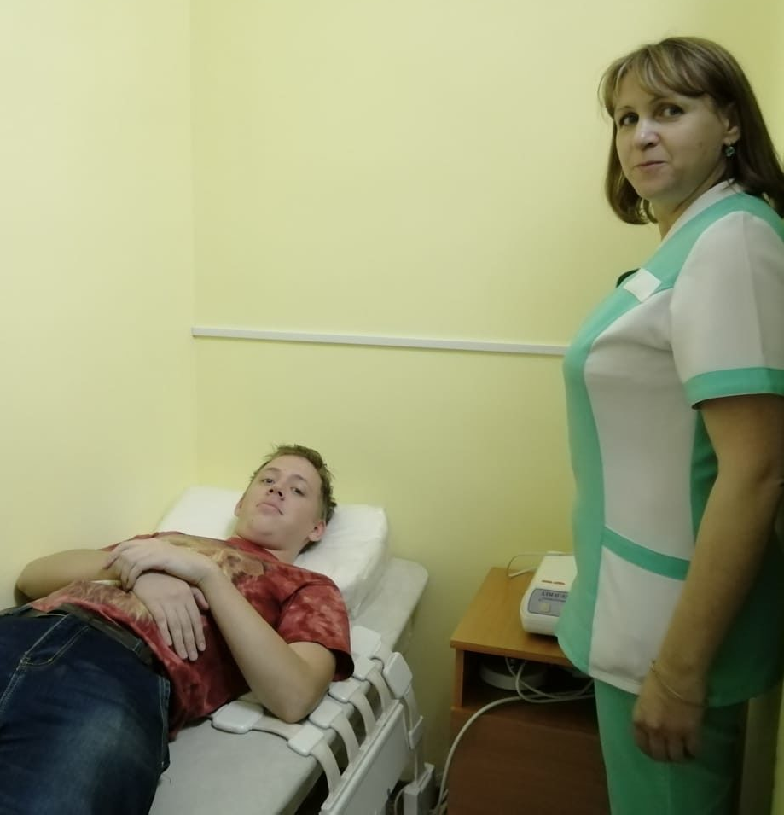
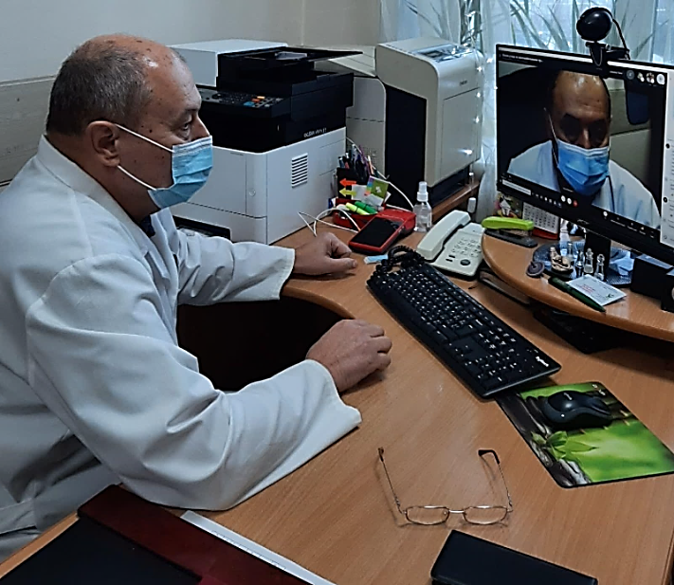
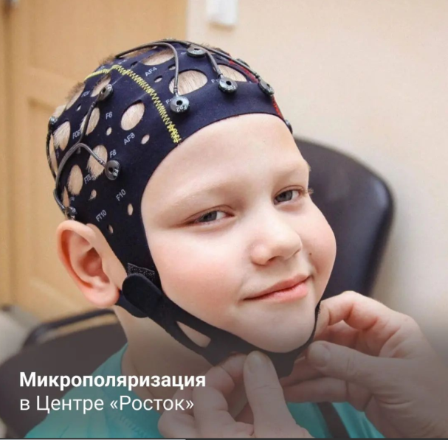
Центр «Росток»-отделение патологии опорно-двигательной системы

Slide 16

Центр «Росток» - отделения

Slide 17
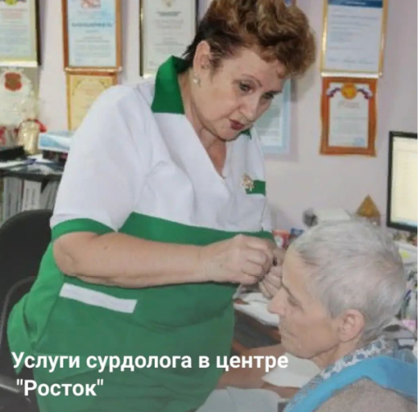
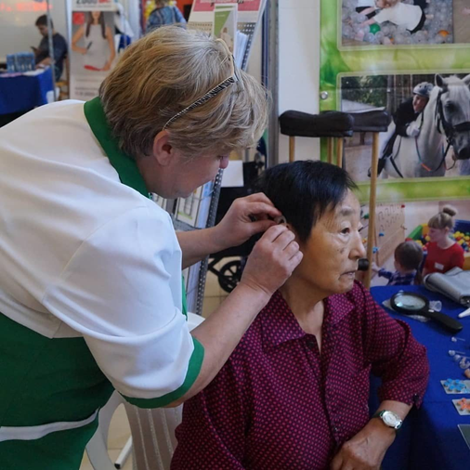
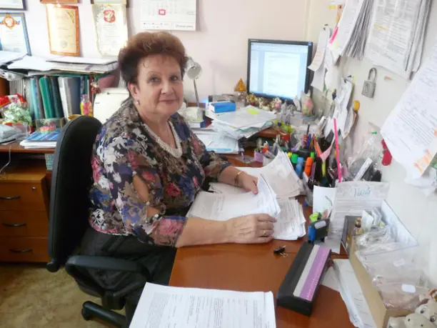
Центр «Росток» - отделение патологии слуха
аудиологическое исследование слухового анализатора.
изготовление индивидуальных ушных вкладышей для слуховых аппаратов их отопластичных материалов в присутствии пациента
подбор и настройка цифровых и программируемых слуховых аппаратов при помощи программного обеспечения NOAH и компьютерного интерфейса HI-PRO
изготовление индивидуальных слепок ля внутриушных слуховых аппаратов из слепочной массы EGGER
обеспечение льготной категории граждан (дети и инвалиды и ограниченными возможностями здоровья) слуховыми аппаратами и техническими средствами реабилитации
оказание услуг сурдоперевода инвалидам по слуху, сопровождение глухих в поликлиники, БТИ, пенсионный фонд, в общественные организации и учреждения
организация выставок сурдологической техники
прием врача-сурдолога
услуги сурдопереводчика

Slide 18

Центр «Росток» - отделения

Slide 19
Центр «Росток» - отделение иппотерапии
предоставление социальных услуг в соответствии со стандартами социального обслуживания
оказание помощи получателям социальных услуг по восстановлению нарушенных функций организма посредством иппотерапии
способствование социальной и бытовой реабилитации, абилитации и адаптации получателей социальных услуг
восстановление и улучшение физического состояния, максимально возможная психосоциальная личностная реабилитация и адаптация получателей социальных услуг
развитие максимальной мобилизации эмоционально-волевой деятельности у получателей социальных услуг
обеспечение регулярности, систематичности, непрерывности занятий в программе иппотерапии получателей социальных услуг
развитие иппотерапии, как одного из эффективных методов реабилитации получателей социальных услуг
подбор и тренировка лошадей, подготовка лошадей для занятия по иппотерапии, уход за животными
Реализация программ и проектов:
Программа «Иппотерапия в комплексной реабилитации лиц с ограниченными возможностями здоровья»
Лечебная верховая езда
Экстремальные виды двигательной активности (иппотерапия)
Инвалидный конный спорт
Спортивно-реабилитационная площадка
Адаптивная физическая культура (шоудаун, настольные спортивные игры)
Конкур
Спартакиады по адаптивным настольным спортивным играм

Slide 20
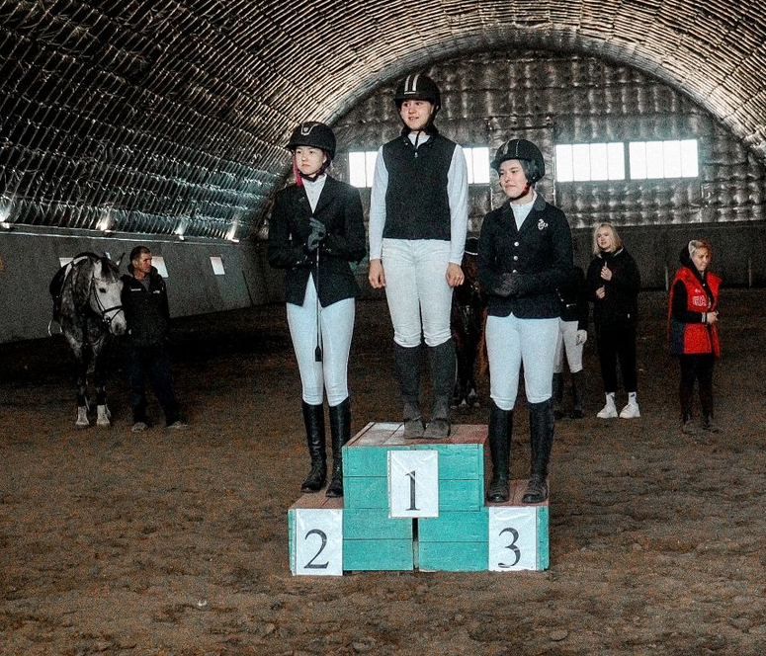
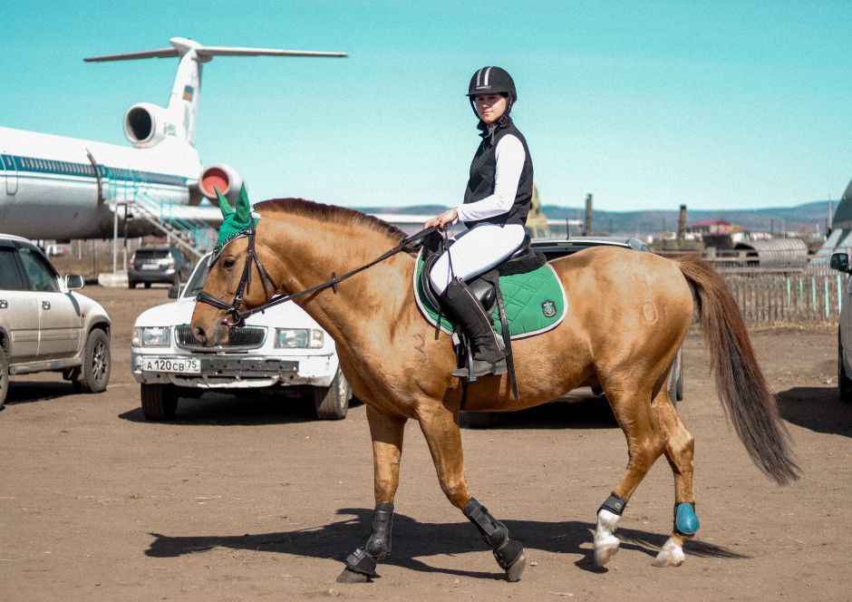
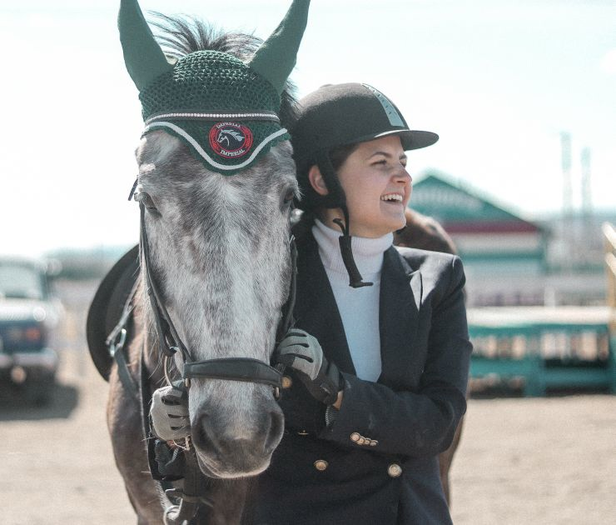
Центр «Росток» - отделение иппотерапии

Slide 21

Центр «Росток» - отделения

Slide 22
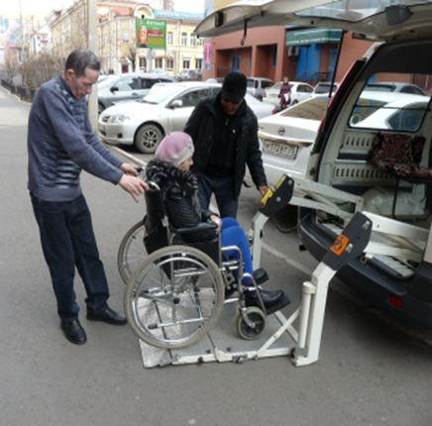
Центр «Росток» - отделение сопровождения инвалидов
организация комплексной помощи инвалидам, а также семьям, имеющим детей–инвалидов и детей с ограниченными возможностями здоровья, для расширения спектра оказываемых услуг, повышения качества и уровня доступности предоставляемых государственных социальных услуг
обеспечение социального сопровождения инвалидов, детей инвалидов и воспитывающих их семей
обследование жилищно-бытовых условий проживания инвалидов (с согласия инвалидов или их законных представителей) с заполнением акта обследования жилищно-бытовых условий
мониторинг доступности для инвалидов объектов социальной и транспортной инфраструктуры
разработка и исполнение мероприятий индивидуальной программы реабилитации и абилитации инвалида, индивидуальной программы реабилитации и абилитации ребенка – инвалида (ИПРА)
прием документов от инвалидов или законных представителей для получения услуг в рамках службы сопровождения инвалидов, формирование личных дел, внесение данных в АСП
оказание содействия инвалидам в предоставлении медицинской, психологической, педагогической, юридической, социальной помощи, не относящейся к социальным услугам на основе межведомственного взаимодействия
обеспечение взаимодействия между Отделением и учреждениями системы социальной защиты, образования, здравоохранения и общественными организациями в оказании услуг лицам с инвалидностью

Slide 23
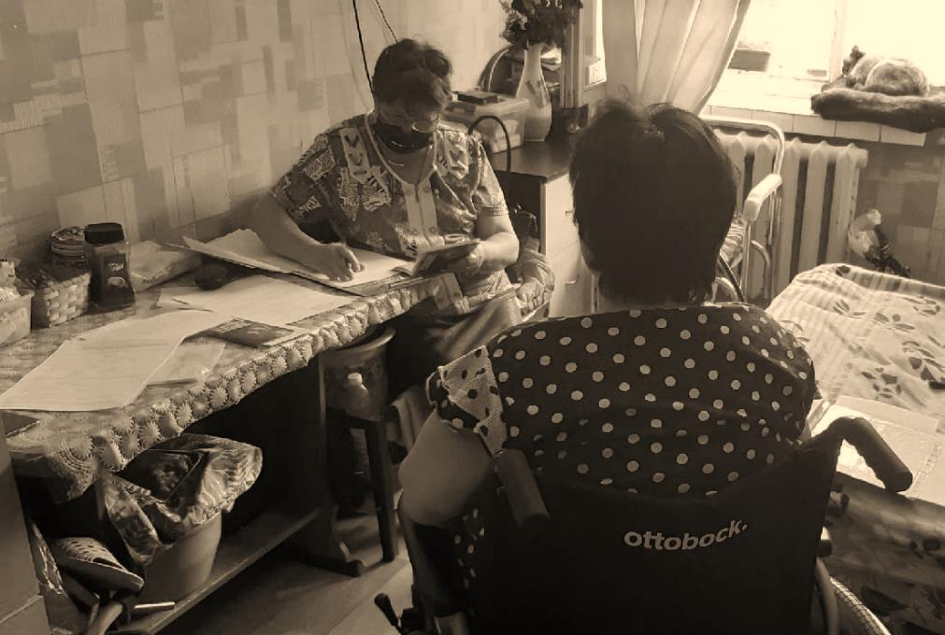
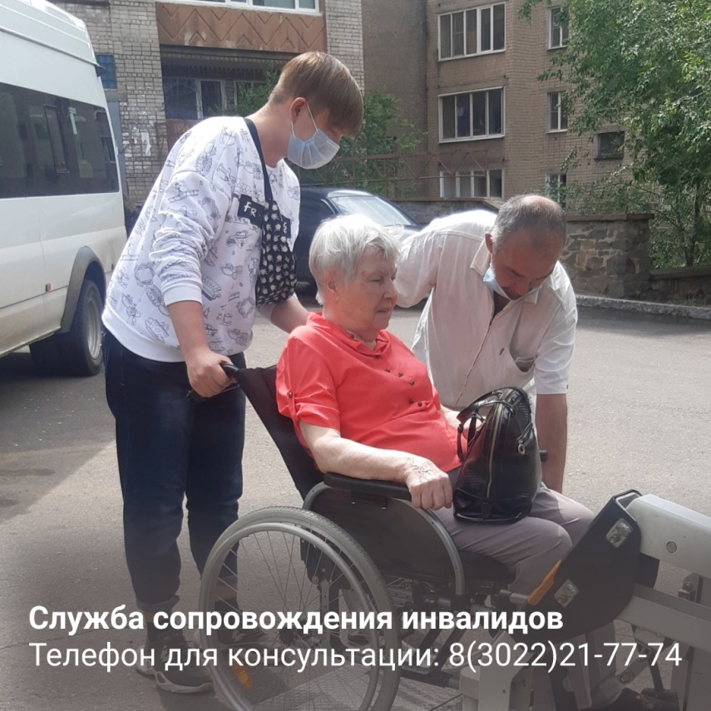
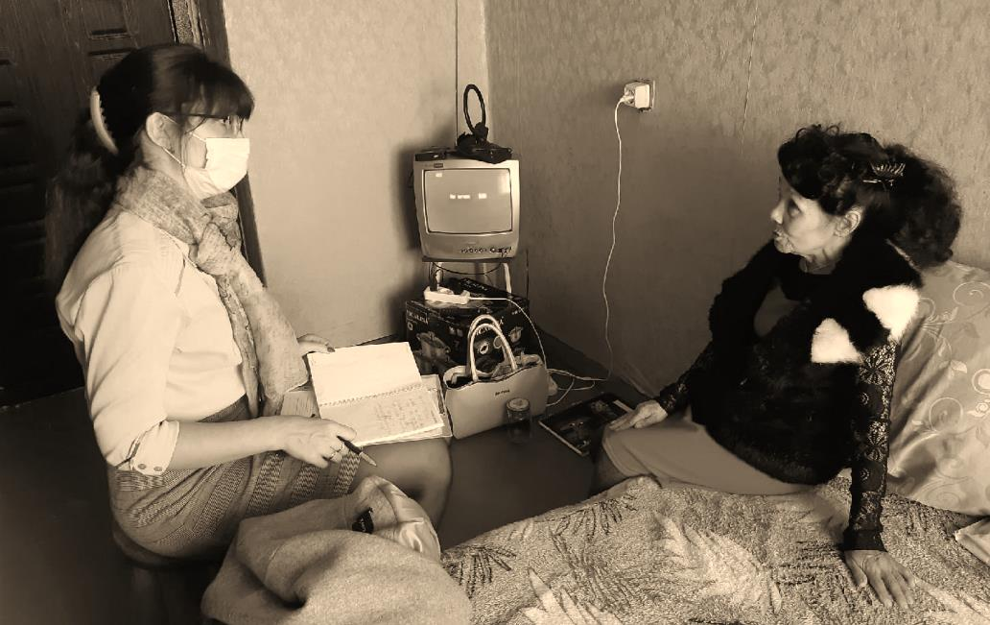
Центр «Росток» - отделение сопровождения инвалидов

Slide 24
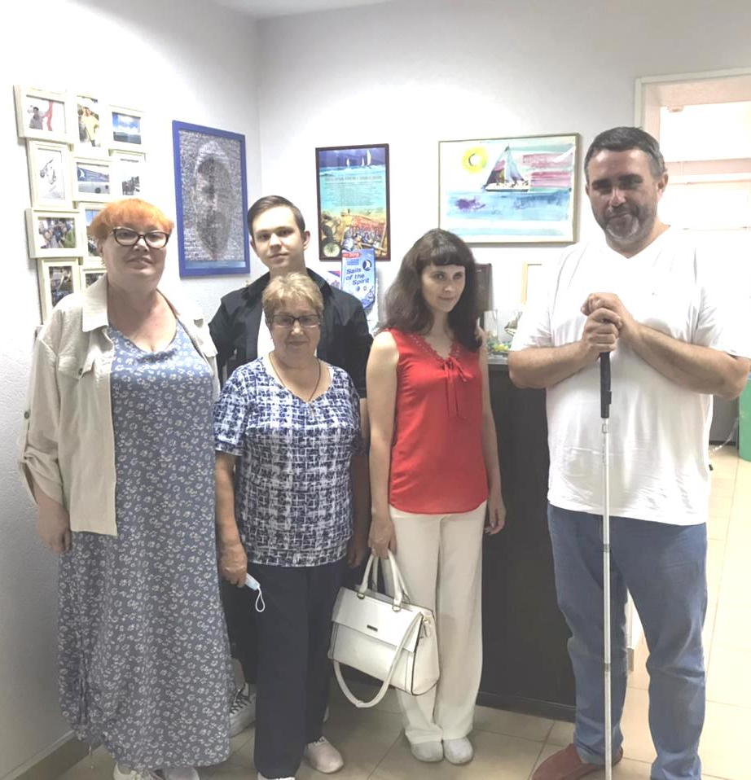
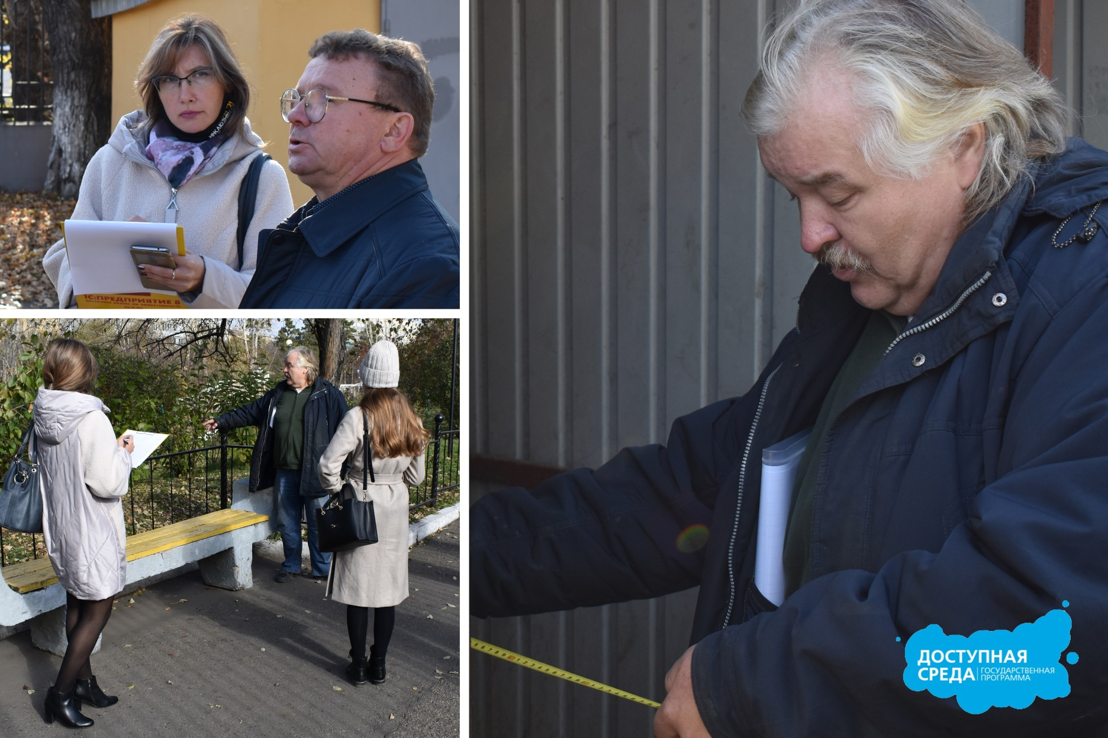
Центр «Росток» - отделение сопровождения инвалидов

Slide 25
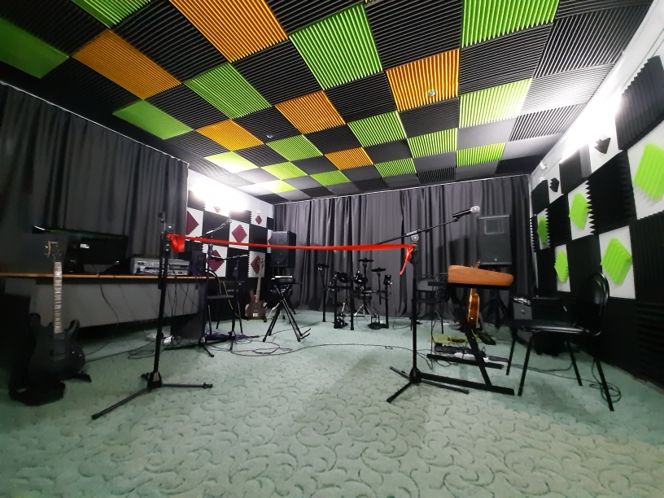
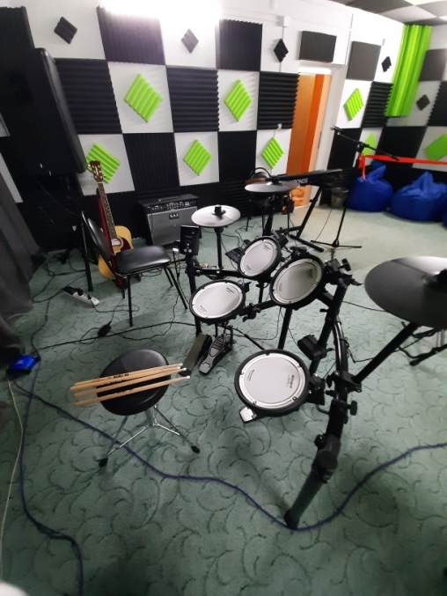
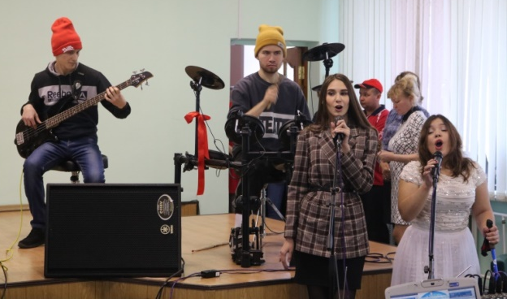
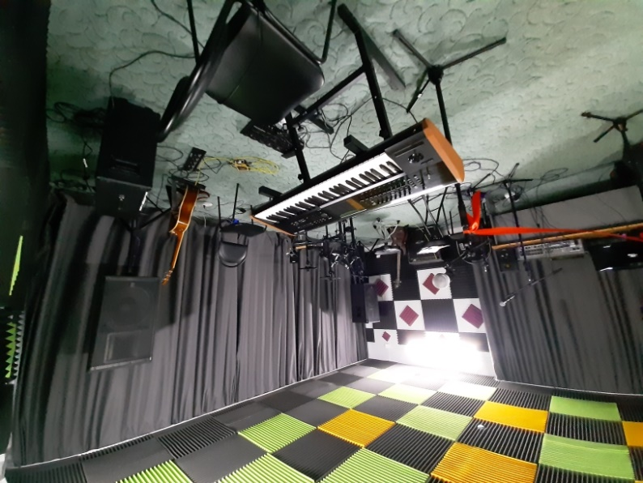
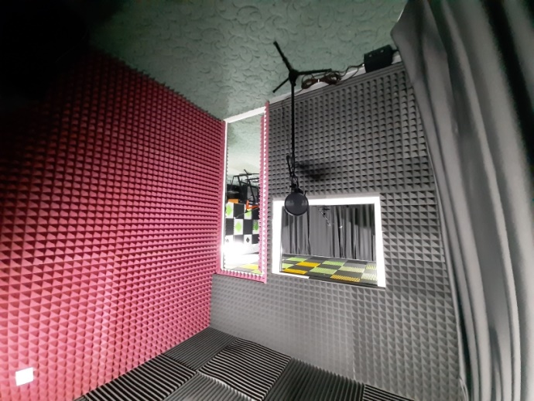
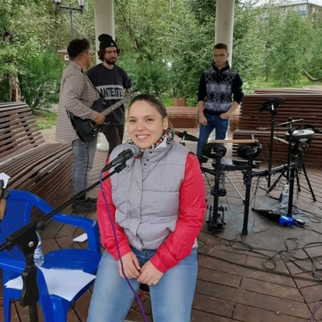
Студия звукозаписи – репетиционная площадка

Slide 26
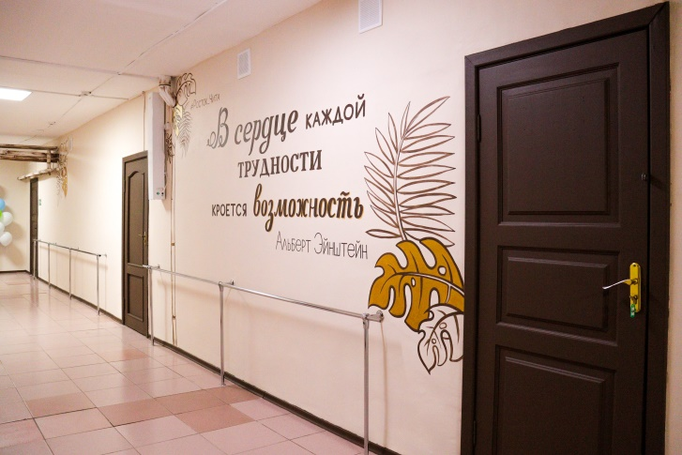
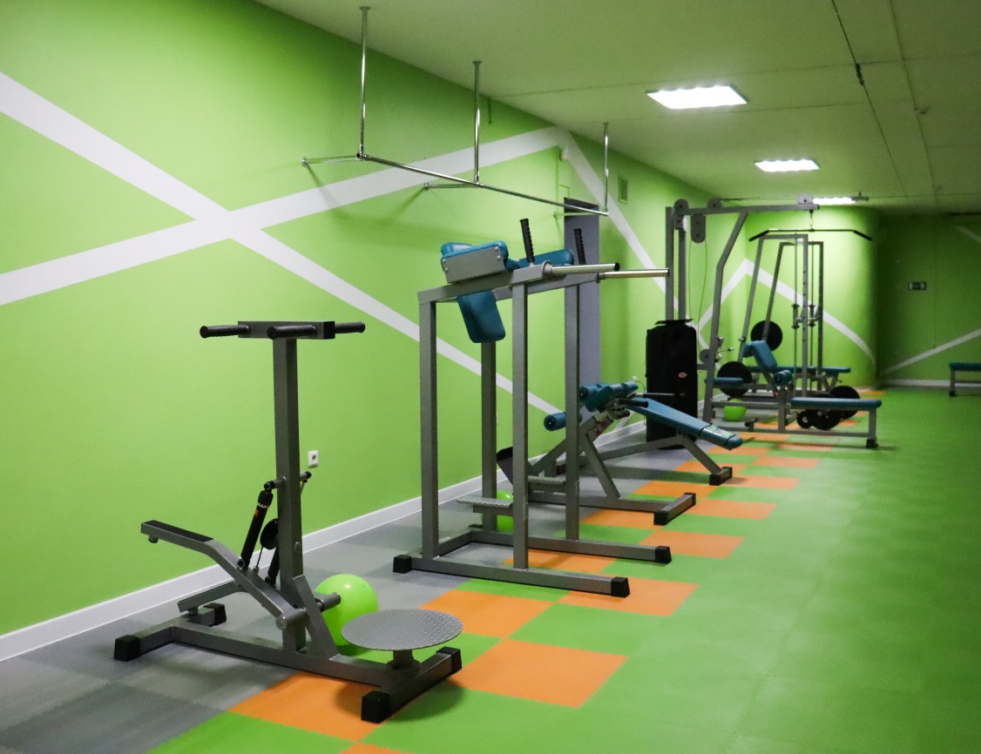
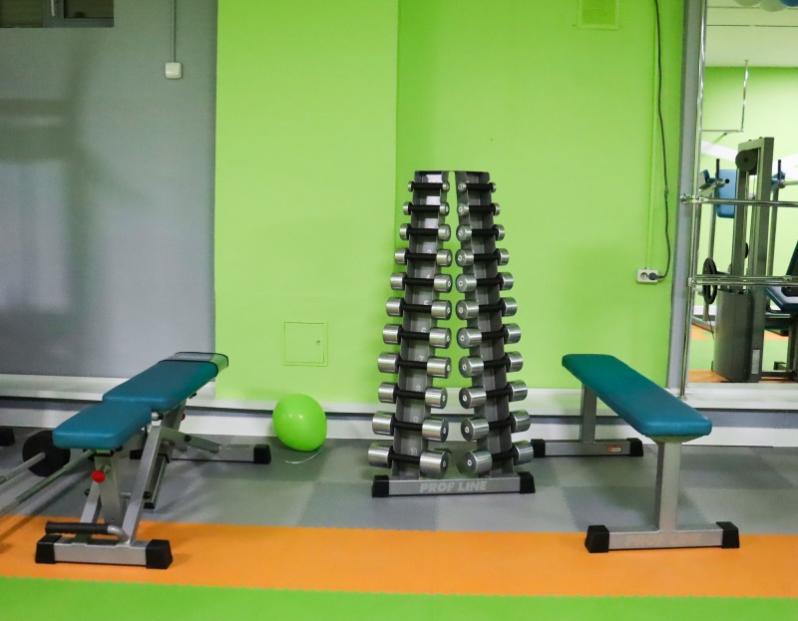
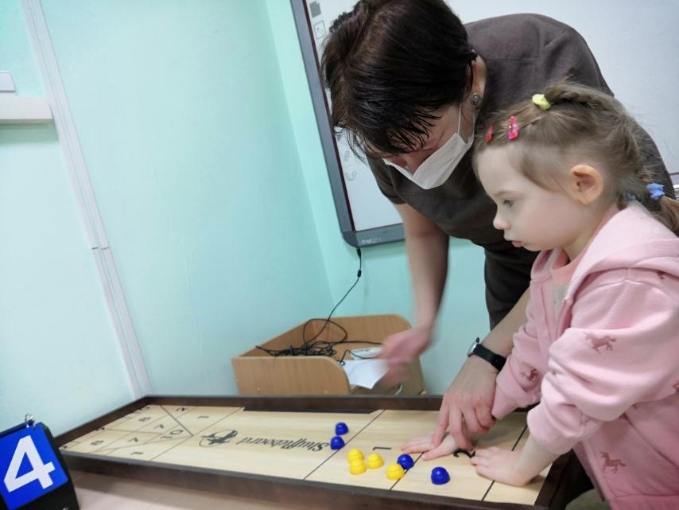
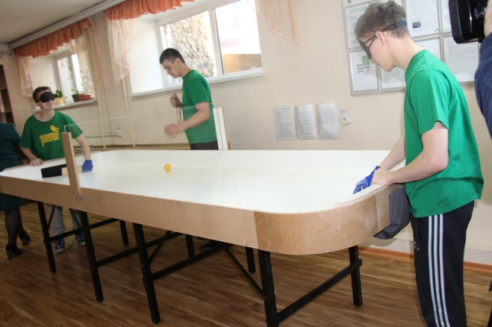
Адаптивная физическая культура

Slide 27




Центр «Росток» - общий отдел

Slide 28

Контактные данные:
Забайкальский край,
г. Чита,
ул. Курнатовского, д.7
Телефон:
8-3022-55-57-57
сайт:
http://www.росток-чита.рф/
е-mail:
cmsri@mail.ru

Slide 29


Благодарим за внимание!

